Slide 1



UI Automation:
Enfoques y prácticas útiles

Slide 2



Temario
Locators
Robustos y débiles
Diferencias entre CSS y XPath
Cómo encontrar elementos dependientes de otros
Breakpoints
Enfoque Data-Driven
Provider local
Provider con archivo externo
Tiempos de espera
Common Flows

Slide 3
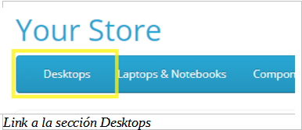
Locators
Encontrar locators robustos como id, name, linkText u otro atributo que sea único en el contexto dado
Consistentes a través de las distintas versiones del producto
Idealmente se acorda un identificador (atributo personalizado) con los desarrolladores
En este caso se encontraría de la siguiente forma: By.linkText("Desktops")
name: By.name("Desktops") id: By.linkText("Desktops")

Slide 4
Locators
CUIDADO: No siempre un selector que aparenta ser confiable lo es! Veámoslo en el siguiente ejemplo
Un identificador autogenerado nunca puede ser robusto dado que en cada nueva carga tendrá un nuevo valor
Cuando no contamos con selectores tan confiables debemos usar combinaciones de tags, clases, atributos, hasta encontrarlo en su singularidad.
En estos enlaces podemos ver una lista bastante completa de como usar los selectores CSS y XPath para navegar entre el DOM.
CSS Selectors XPath Axes

Slide 5
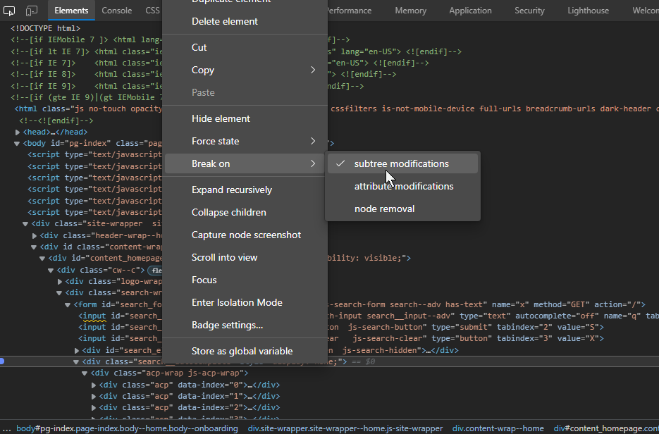
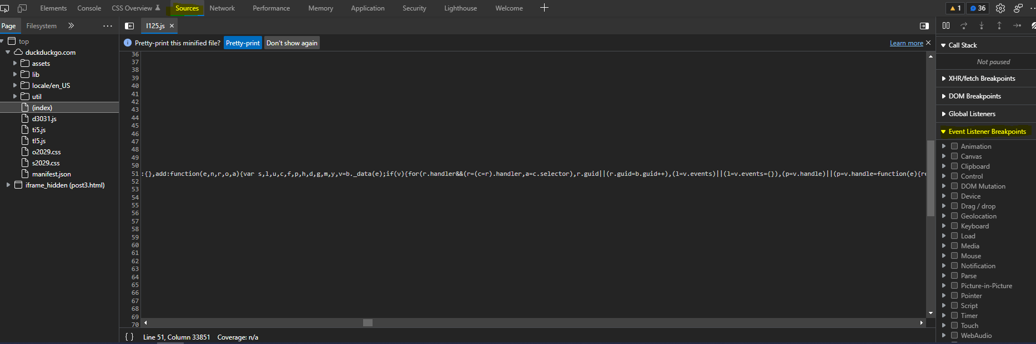
Locators
BreakPoints
El uso de breakpoints es útil para pausar la ejecución del sistema web bajo prueba cuando los elementos aparecen o desaparecen del DOM sin posibilidad de inspeccionarlos para obtener su selector.
Vamos a ver 2 formas distintas
La primera es en las DevTools del navegador, bajo Sources -> Event Listener Breakpoints y allí podemos seleccionar sobre cuáles eventos queremos que se pause la ejecución.
La otra forma es elegir un elemento sobre el cual escuchar posibles cambios como atributos, subestructura, remoción de nodos

Slide 6
Locators
¿Que diferencia podemos encontrar entre XPath y CSS?
A la hora de encontrar los elementos con CSS, si bien es más sencillo utilizar las clases y los identificadores, solo podemos navegar desde un elemento general hacia un específico, pero no al revés!
Además solo podemos seleccionar un elemento por su texto cuando es un link, sea completo o parcial
Sin embargo con XPath si podemos superar estas limitaciones, como la navegación de elementos o encontrar un elemento por su texto.
XPath cuenta con operaciones como contains(), text(), normalize-space(),
que nos ayudan con este tipo de búsqueda
Veamos un ejemplo

Slide 7
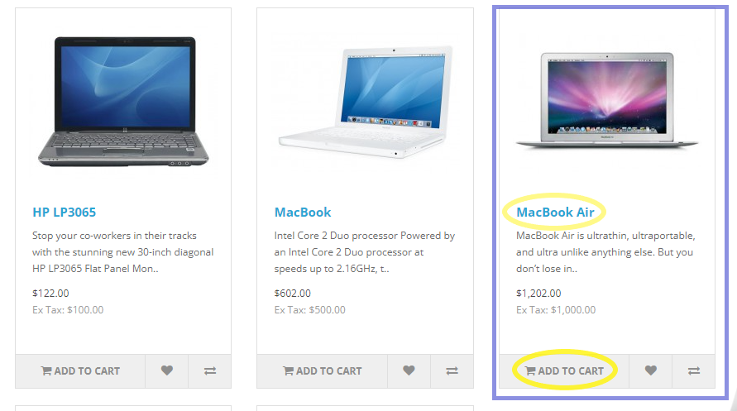
Locators
Los Selectores .product-layout:nth-of-type(3) h4 para el nombre y button[onclick^='cart'] para el botón de carrito no fueron útiles en este caso.
Veamos que sucede con XPath.

Slide 8
Locators
En este caso el elemento se encontró con la expresión: //a[normalize-space()='MacBook']/ancestor::div[contains(@class,'product-thumb')]//button[contains(@onclick,'cart')]
Reemplazando el texto del nombre por un string cualquiera podemos hacer lo mismo para cualquier otro producto que requiera un comportamiento similar

Slide 9
Locators
Relative Locators
Novedosa característica incluida en la nueva versión de Selenium
Nos permiten encontrar elementos que son relativos a otros en cuanto a su posición.
Es decir que podemos encontrar un elemento que se sitúe a la izquierda, a la derecha, arriba, abajo o cerca del elemento observado, dada una proximidad medida en pixeles que se puede parametrizar.
También lo podemos usar para analizar el caso del carrito de un producto específico
Si bien es útil en este entorno, se pueden esperar resultados inesperados si se usa en un entorno Headless (no gráfico) o en una resolución distinta a la que se usó para armar el caso.

Slide 10

Data-Driven
Este enfoque se hace muy apropiado cuando tenemos casos de prueba
muy similares entre sí, es decir, que comparten los mismos pasos, pero difieren en ciertos datos que pueden ser parametrizables.
Por ejemplo si debemos llenar un formulario muchas veces usando distintos sets de datos, podríamos usar los mismos pasos ejecutando el caso una vez por cada set.
En el caso de nuestro framework, podemos definir distintos métodos llamados DataProviders que suministran estos datos. Estos datos pueden ser definidos dentro de las mismas clases de nuestro proyecto o en un archivo externo como un CSV.
Podemos definirlo con el @DataProvider asignándole un nombre, que se puede llamar desde el Test, así como la clase en la cual se encuentra. El método debe retornar siempre un doble array o un iterador de Object

Slide 11
Tiempos de espera
Cuando colocamos los pasos para nuestro código siempre es apropiado colocar esperas dinámicas para que el software de automatización espere por ciertos elementos o acciones dentro del sistema, aunque algunas veces se pueden colocar estáticas
Dinámicas
Esperas Implícitas: Se declaran con la cantidad de tiempo deseada y cada vez que se encuentren elementos se tomará en cuenta ese tiempo como timeout
Esperas Explícitas: Se declara la cantidad de tiempo, pero también qué condición se está esperando, como por ejemplo si un elemento está presente, es visible, invisible, tiene un atributo con un valor específico, etc.
Esperas Fluidas: Parecidas a las explícitas, pero indicando otros parámetros como cada cuanto tiempo se debe buscar el elemento dentro del tiempo total fijado, ej: cada 1 segundo dentro de una espera de 10. También se puede indicar que tipo de excepciones ignorar.
Estáticas: Son las menos comunes ya que son tiempos fijos sin condición alguna. Se pueden usar alguna vez durante alguna animación o transición en la que no haya un indicador claro de que el software puede reanudar la ejecución, pero no son recomendables

Slide 12
Common Flows
Casos de prueba con muchos pasos repetitivos en común para llegar a distintas pantallas del sistema
Puede ser recomendable englobar esos pasos en métodos comunes de navegación para llegar a esa pantalla donde inician los pasos específicos
Se facilita la navegación al hacerlo en una llamada a un método único
Se condiciona el comportamiento según si hay una sesión iniciada o no

Slide 13
Propuesta
Desarrollar un caso de prueba que englobe los temas vistos. Debe contar con:
Un DataProvider que suministre credenciales y nombres de 2 productos que estén en distintas categorías desde un archivo CSV
Implementar 2 common flows que permitan hacer login y luego dirigirse a la categoría de cada producto
El flujo debe tener los siguientes pasos:
Iniciar sesión
Ir a cada categoría del producto
En cada categoría agregar el producto a la wishlist (icono corazón)
Ir a la wishlist y verificar que se encuentran allí
Agregar ambos productos al carrito desde la wishlist (en algunos casos redirecciona a la página del producto y desde ahí se agrega, tener en cuenta este comportamiento)
Ir al carrito, o desde el desplegable, verificar que se agregaron los productos

Slide 14






abstracta.us

